Slide 1
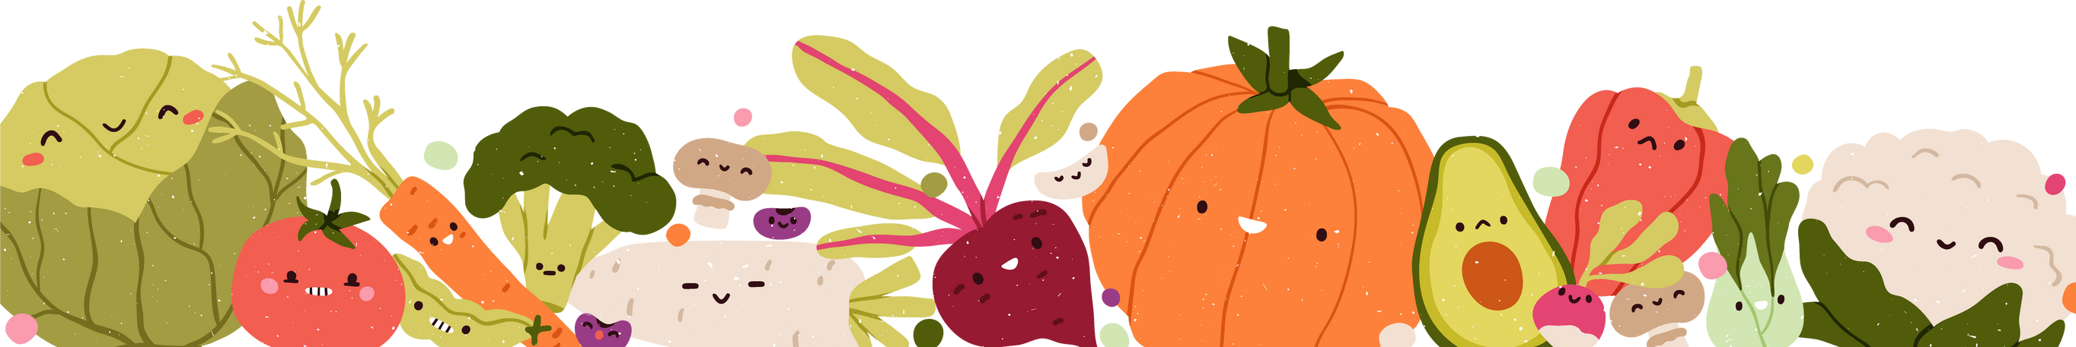
UỶ BAN NHÂN DÂN XÃ NGHĨA HƯNG
TRƯỜNG MẦM NON NGHĨA TRUNG
Lĩnh vực phát triển nhận thức
Chủ đề: Rau củ và những bông hoa đẹp
Đề tài: Nhận biết củ cà rốt
GV: Đinh Thị Nhung
Lớp: 24-36TA4

Slide 2
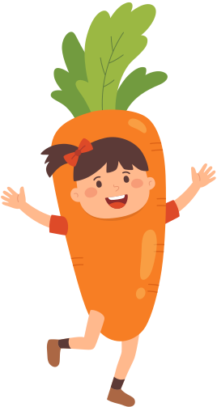
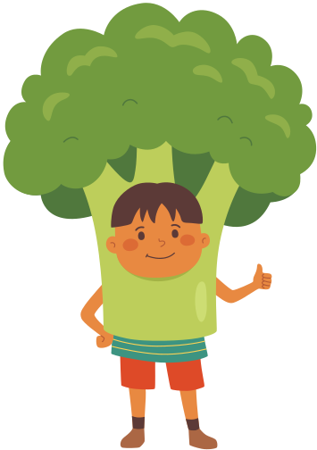



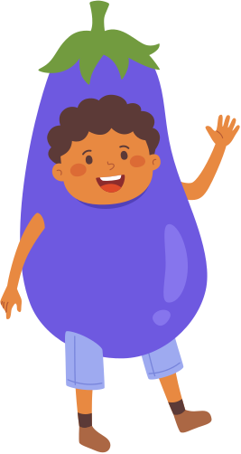
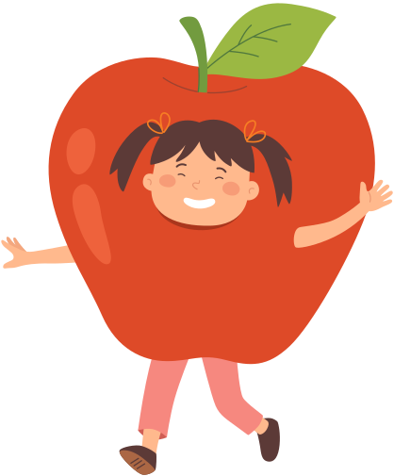
Bé đi thăm vườn rau

Slide 3
Bé đi thăm vườn rau

Slide 4



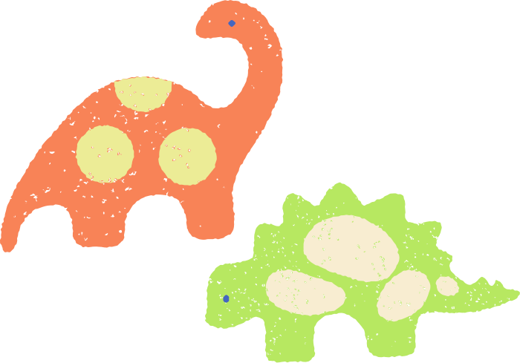

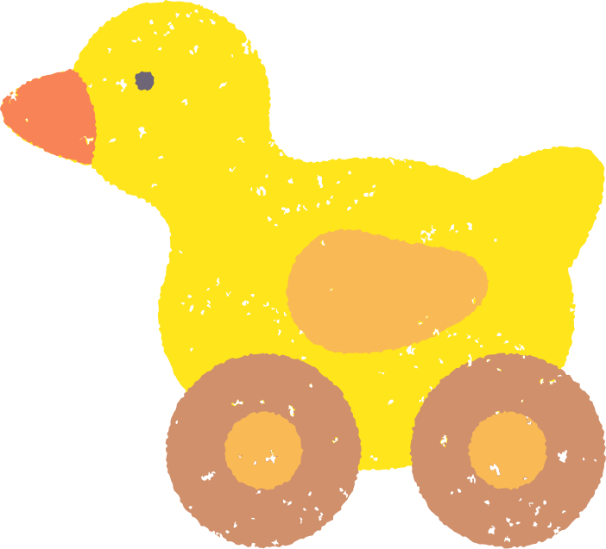
Bé khám phá

Slide 5



Bé chia sẻ

Slide 6
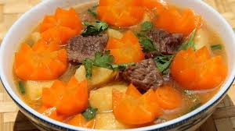
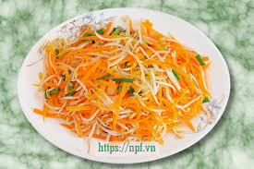

Slide 7
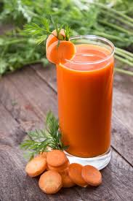
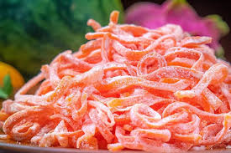

Slide 8
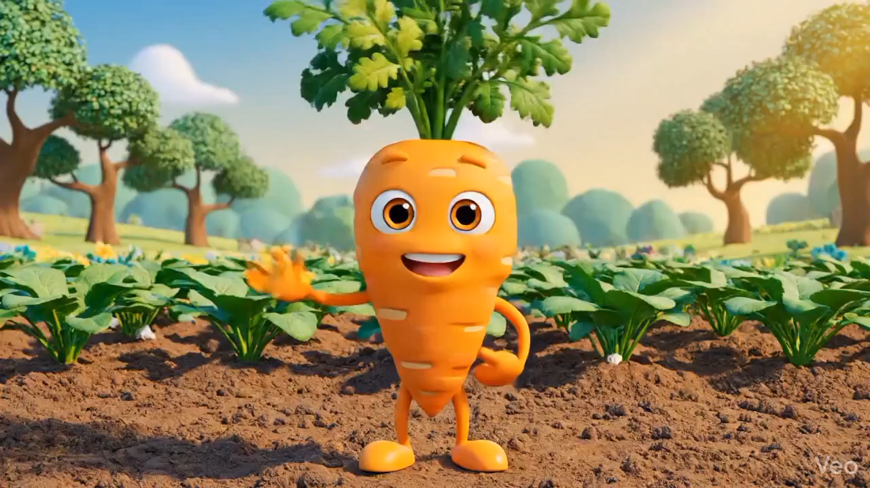

Slide 10
Bé trải nghiệm

Slide 11
Bé trải nghiệm

Slide 12



Đánh giá

